Slide 1
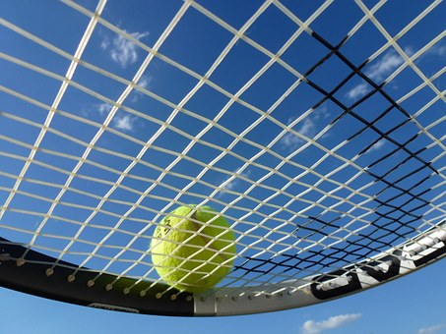
III TORNEO DE TENIS
UAH Primavera 2018
Compite durante todo el mes de ABRIL disputando 1-2 partidos por semana
Universitarios, Alumnos escuela UAH y Azuqueca: 15€
No Universitarios, No escuela UAH ni Azuqueca: 20 €
Apúntate mandando la ficha inscripción a pablo.marting@uah.es.
Inscripciones del 22 de marzo al 3 Abril
La inscripción incluye:
Camiseta para cada jugador
Aperitivo el día de la final con una consumición
Premios para los finalistas
*MINI TORNEO PARA NIÑOS EL DIA DE LAS FINALES. + INFO 918854899
Organiza:
Con la colaboración de:

